Slide 1

PLASTRE Hugo
27/01/2025
PRÉSENTATION Menu Maker by Qwenta

Slide 2
Sommaire
Contexte du projet
Aperçu de la maquette
Méthodologie utilisée
Tableau Kanban
Spécifications techniques
Veille technologique
Conclusion

Slide 3
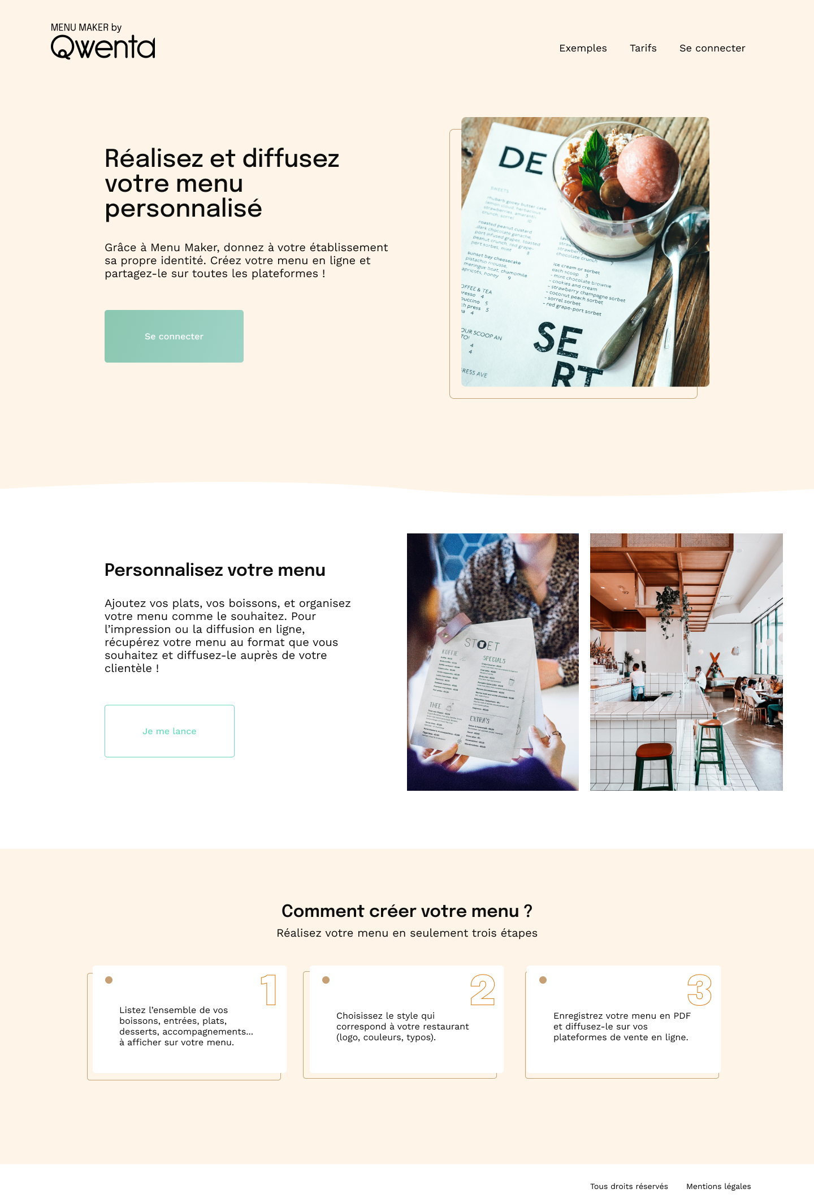

Contexte du Projet
Brève introduction du site de Menu Maker : objectifs
Inscription/Connexion
Personnalisation de menu
Création et exportation

Slide 4
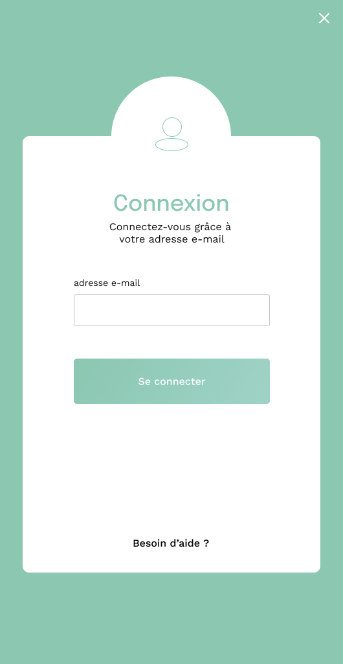
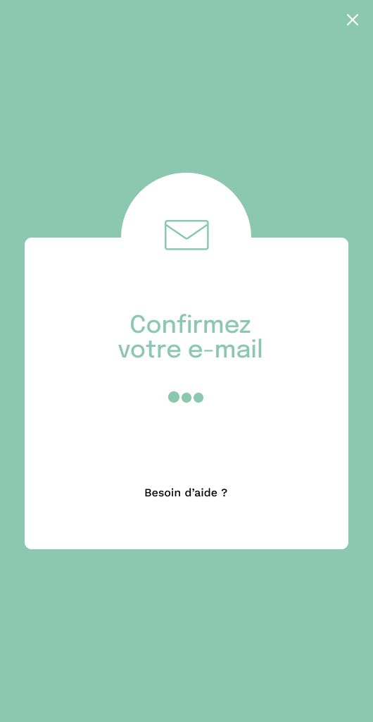




Aperçu de la maquette : captures d’écran et fonctionnalités clés
L’authentification
Fonctionnalités de succès :
- L'utilisateur peut entrer son adresse mail
- Qu'il se soit déjà connecté ou non, un mail lui est envoyé pour lui permettre de s'authentifier, ou au contraire de confirmer son mail pour accéder pour la première fois à l'application
- Un lien "Besoin d'aide” permet d'envoyer directement un e-mail à nos équipes

Slide 5
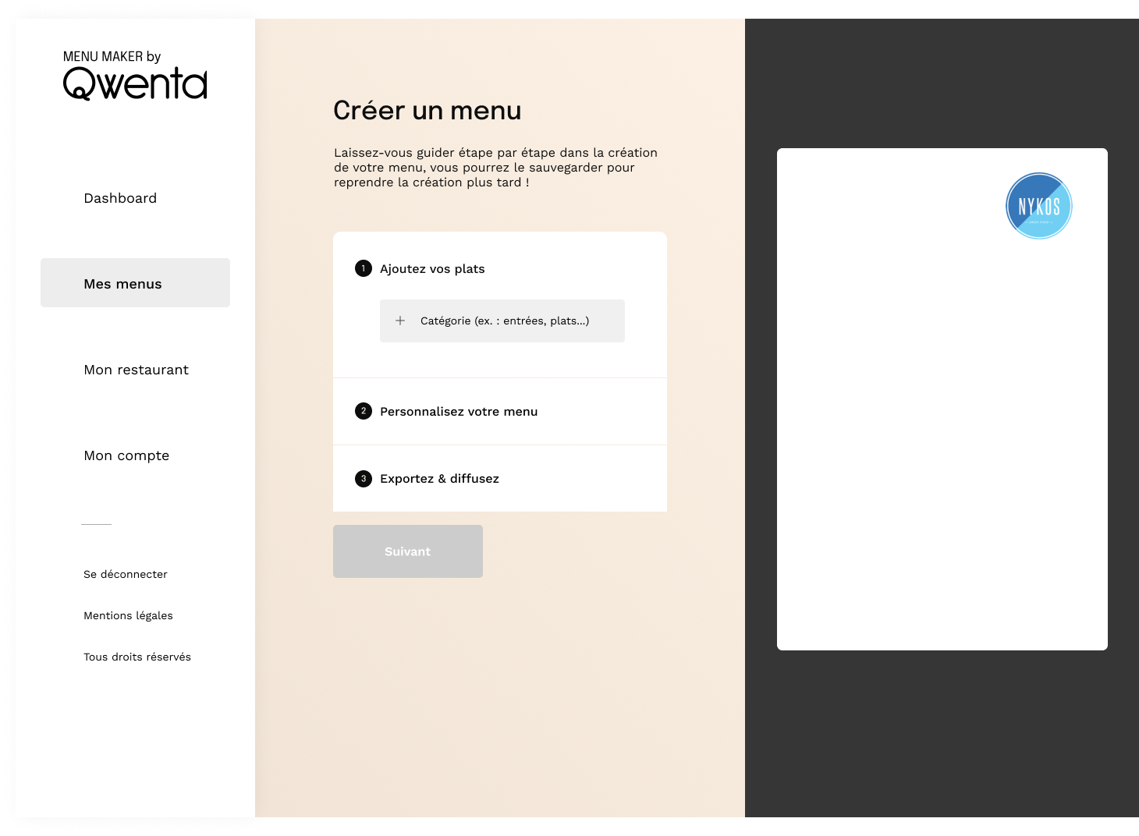
Aperçu de la maquette : captures d’écran et fonctionnalités clés
Création d’un menu : ajout de catégories, de plats et style appliqué au menu
Fonctionnalités de succès
L’utilisateur pourra :
Ajouter des catégories
Ajouter des plats dans ces catégories
Personnaliser le menu à travers des éléments de style

Slide 6
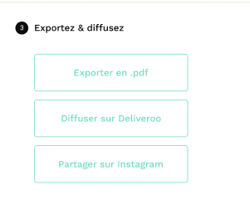
Aperçu de la maquette : captures d’écran et fonctionnalités clés
Exportation du menu terminé
Fonctionnalités de succès
Le restaurateur doit pouvoir en un clic télécharger le fichier PDF correspondant à son menu
Au clic sur l'encart, l'utilisateur doit être redirigé sur l'application Deliveroo
Au clic sur l'encart, des images du menu au format carré (pour les mettre sur Instagram) sont générées
Le restaurateur est redirigé vers son compte Instagram avec les photos carrées des menus

Slide 7
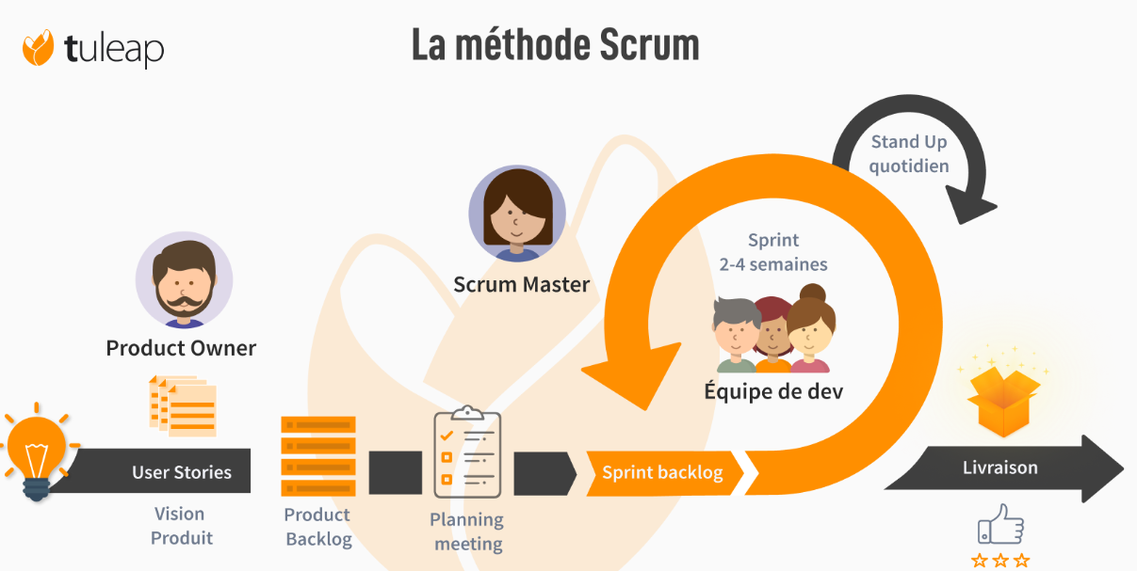
Méthodologie utilisée : méthode Agile

Slide 8

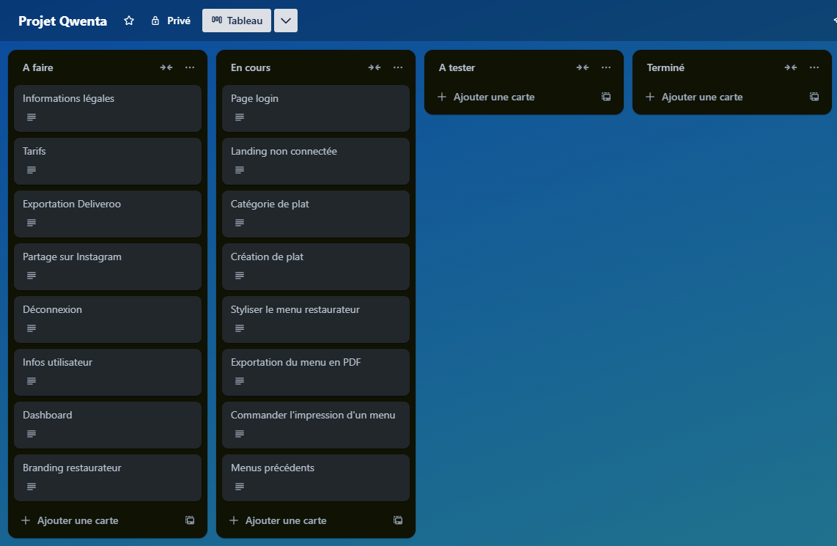
Suivi du projet avec le Kanban
4 colonnes ont été créées afin d’avoir une vue globale sur les tâches du projet
Fonctionnalités du Kanban :
Prioriser les tâches à effectuer
Vue globale sur l’avancement du projet
Support de partage entre développeurs
Résumer de manière simple les missions du projet
Lien du Kanban : https://trello.com/b/PVpguWC3/projet-qwenta

Slide 9
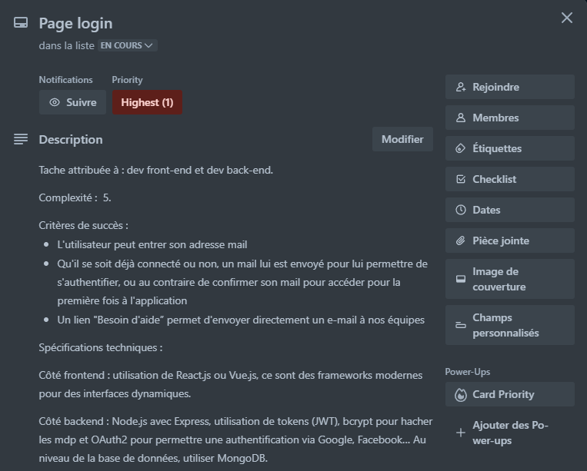
Suivi du projet avec le Kanban : exemple de décomposition d’une tâche
Priorité de la tâche
Attribution de la tache
Complexité de la tâche (se référencer à la suite de Fibonacci)
Liste des critères de succès
Spécifications techniques liées à la tâche

Slide 10
Spécifications techniques
Présentation de l’usage du no-code
Côté front-end:
Utilisation pour le front-end de React.js et notamment de react-modal et react-router (affichage de modales, lien dynamique entre les pages, gestion des évènements sur et entre les pages, redirection vers des pages extérieures…).
Côté back-end :
Utilisation pour le back-end de Node.js, Express et MongoDB (authentification, gestion des données stockées type emails, menus déjà créés,…).

Slide 11
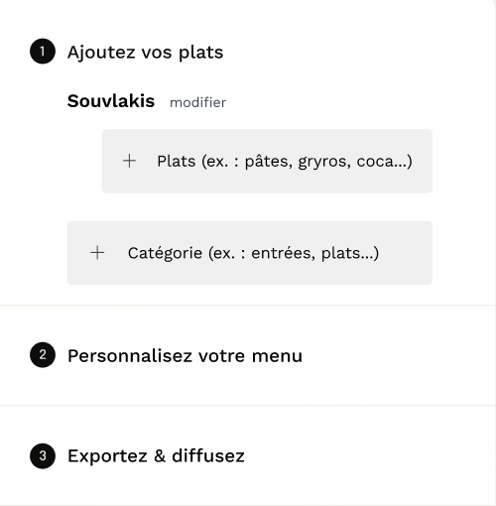
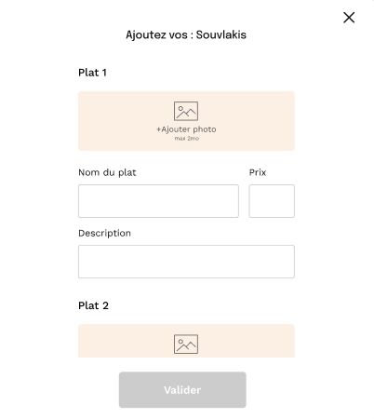
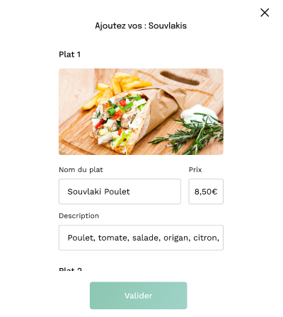
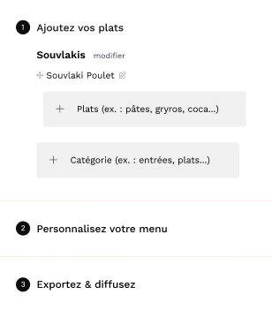
Exemple de spécification technique : modale de création d’un plat
Présentation de l’usage du no-code
Captures d’écran de la maquette au niveau de l’ajout d’un plat :
Itération mise en place : au clic sur l’ajout d’un plat, une modale s’ouvre (utilisation de react-modal) pour afficher un formulaire à remplir avec plusieurs inputs (file, text…). Ces données sont ensuite stockées dans une base de données et affichées dynamiquement sur la vue de son menu.

Slide 12
Exemple de spécification technique : modale de création d’un plat
Présentation de l’usage du no-code
Captures d’écran de la maquette au niveau de l’ajout d’un plat :
Au clic de validation de création d’un plat, ce plat est stocké côté back-end.
En vue globale du menu, le front-end appelle les données de plats stockées dans le back-end.

Slide 13





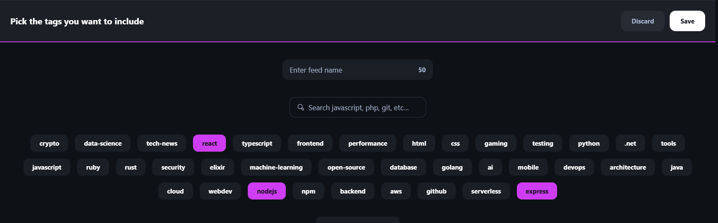
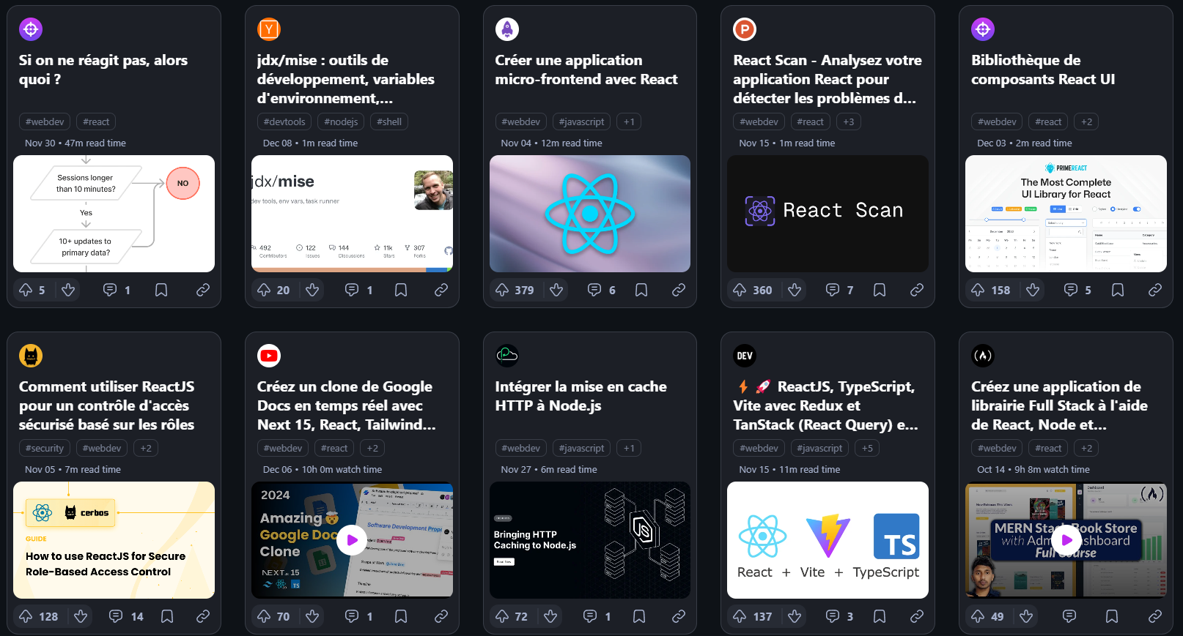
Veille Technologique : développement du site
Présentation de l’usage du no-code
Tags utilisés pour créer un feed personnalisé sur daily.dev

Slide 14
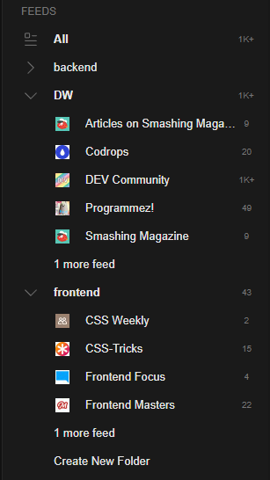
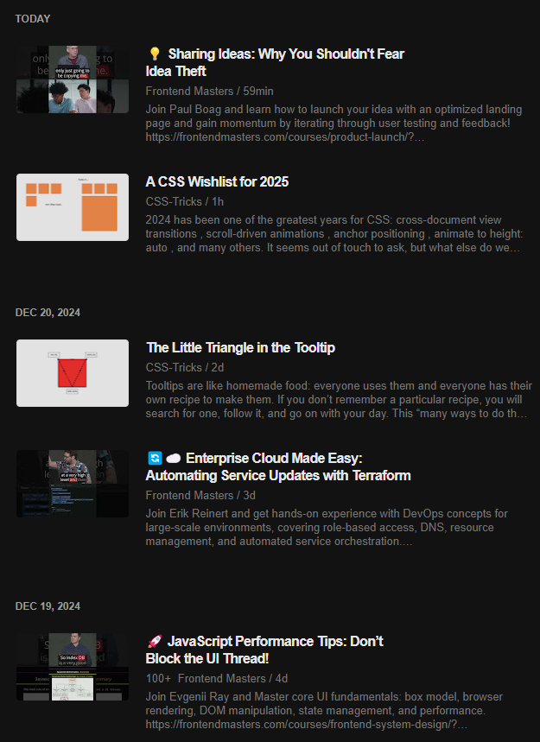
Veille Technologique : développement du site
Présentation de l’usage du no-code
Création de dossiers front-end/back-end contenants différents articles d’informations sur Feedly.

Slide 15

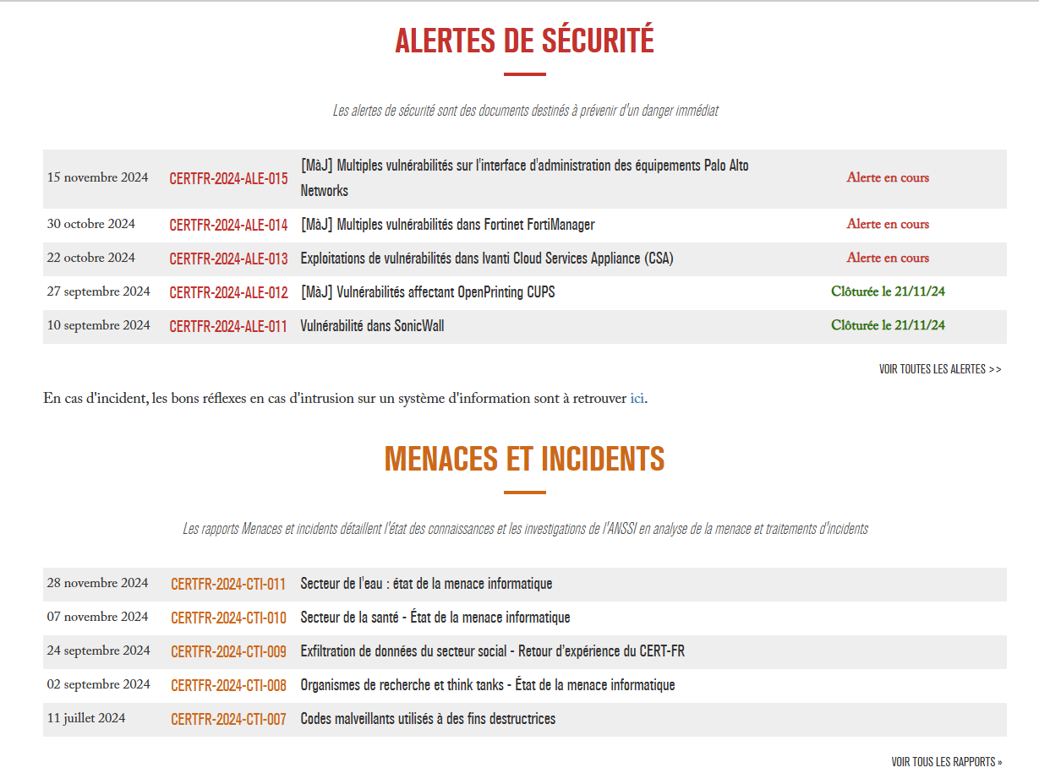
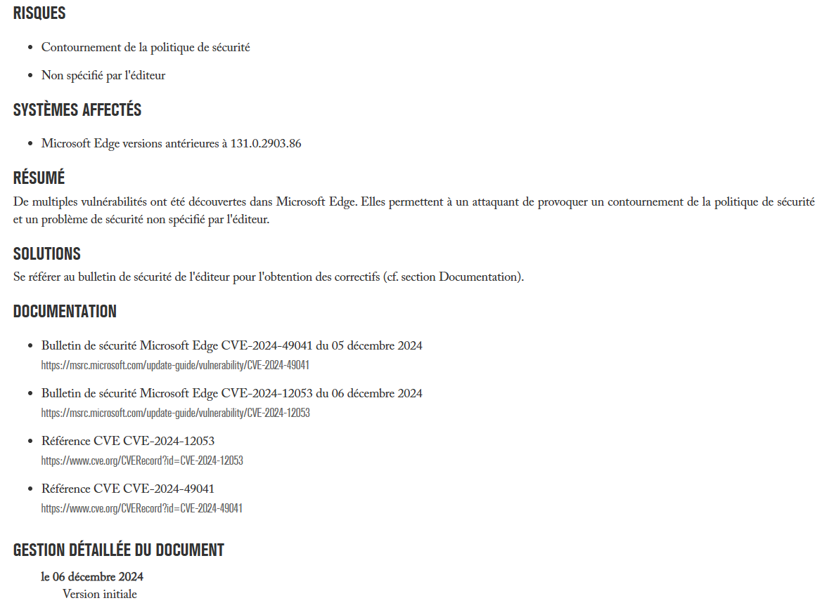
Veille Technologique : sécurité et maintenance
Présentation de l’usage du no-code
Le site CERT-FR contient une page d’accueil spécifiant par catégories les menaces au niveau de la sécurité qui existent, et cela de manière chronologique. Si l’on est intéressé par un type de menace, il suffit de cliquer sur un l’article correspondant et une multitude d’informations nous est offerte.

Slide 16
Conclusion
Présentation de l’usage du no-code
Principaux objectifs du MenuMaker.
Outils utilisés pour réaliser ces objectifs :
Méthode agile et scrum :
Veille technologique :

Slide 17
FIN DE LA PRESENTATION, AVEZ-VOUS DES QUESTIONS ?

